Slide 1
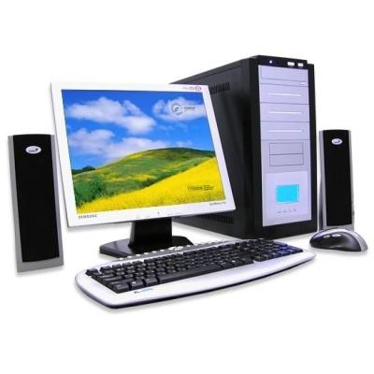
Организация учебного процесса с использованием образовательных электронных изданий и ресурсов
Шитченко Г.В.

Slide 2
Образовательные электронные
издания и ресурсы
Блок получения информации: научно–популярные статьи, тексты первоисточников, фрагменты учебника (всюду – с возможностью поиска по тексту), иллюстрации, анимации и прочие мультимедиа–компоненты, мультимедийные уроки–презентации.
Виртуальная галерея: видеофрагменты, анимации, реалистические и синтезированные изображения, звуковые объекты.
Виртуальная лаборатория: интерактивные модели, интерактивные анимации, виртуальная лаборатория.
Справочные материалы: энциклопедии, словари, биографии знаменитых людей, графики и диаграммы. Интернет–ссылки с аннотациями.

Slide 3
Формы и методы организации
учебного процесса с использованием
ОЭИР
один компьютер + проектор на класс
демонстрация учителем отдельных мультимедиа объектов мультимедийных презентаций по теме урока (15 – 20 минут от урока);
демонстрация учителем мультимедийных презентаций по теме урока
«живая» демонстрация учителем с использованием ПО SMART Notebook 10
использование компьютера или интерактивной доски школьником (школьниками)

Slide 4
два ученика - один компьютер:
групповое исследовательское задание;
групповое творческое задание
интерактивное обучение способам решения задач

Slide 5
один ученик - один компьютер
виртуальный практикум
индивидуальное исследовательское или творческое задание
интерактивное обучение
компьютерное тестирование

Slide 6
Функции образовательных электронных изданий и ресурсов
помощь учителю
помощь при проведении урока
помощь учащемуся в подготовке домашних заданий
http://mmc74212.narod.ru/Biology/p11aa1.html

Slide 7
Перечень используемых ОЭИР
Программы
Microsoft Word
PowerPoint
Интернет – ресурсы
http://baikal.ru
Электронные пособия
Уроки Кирилла и Мефодия. 2 класс. 2009г.
«Повторение и контроль знаний. Окружающий мир. 1-2 классы». «Глобус»,2010г.
SMART Notebook 10
«Окружающий мир. 1-2 классы: поурочные планы по программе «Гармония»». «Учитель», 2010г.
http://ru.wikipedia.org
http://blogger-irk.blogspot.com
http://www.cbs.irkutsk.ru
http://www.fototerra.ru
http://russian-sign.h1.ru

Slide 8
Разработки с использованием ОЭИР
Примерное планирование учебного материала
Технологическая карта
Урок с использованием электронного издания [27-51] Русская народная сказка «Гуси-лебеди».url
Урок с использованием презентации PowerPoint по теме«Путешествие по Иркутску»
Урок с использованием презентации

Slide 9
Преимущества использования ОЭИР
Познавательно
Современно
Увлекательно
Результативно
Содержательно
Продуктивно

